Slide 1
Stripes
Delivoro Sistemas

Slide 2
Introdução
Framework MVC2 para Java
Integra com o Spring
Se baseia em Actions e uma Taglib Própria (formulários e layout)
Code by convention e Annotations
Funcionalidades
Atribuição automática de Parâmetros da Request a objetos Java
Conversões automática de dados (numéricos, datas, horas, etc..)
Validação de dados
Exibição de mensagens de erro
Globais ou atreladas a campos de forms específicos
Exibição de mensagens de sucesso
Internacionalização

Slide 3
O básico
ActionBeans e Event Handlers
URL Binding
Validação
Conversão de tipos e Formatadores
Tags JSP e Layout

Slide 4
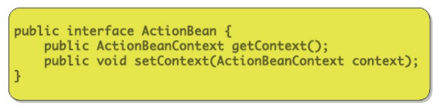
ActionBeans
Todas as requisições recebidas via HTTP (ex: de browsers) passam pelo Stripes Controller
ActionBeans são objetos criados pelo Controller do Stripes para atender a solicitações dos usuários
A cada click de mouse ou a cada submit de formulário faz com que um novo objeto ActionBean seja criado para atender aquela requisição vinda da WEB
ActionBeans devem implementar a interface ActionBean do Stripes
Uma única ActionBean pode lidar com diversos eventos vindos do navegador

Slide 5
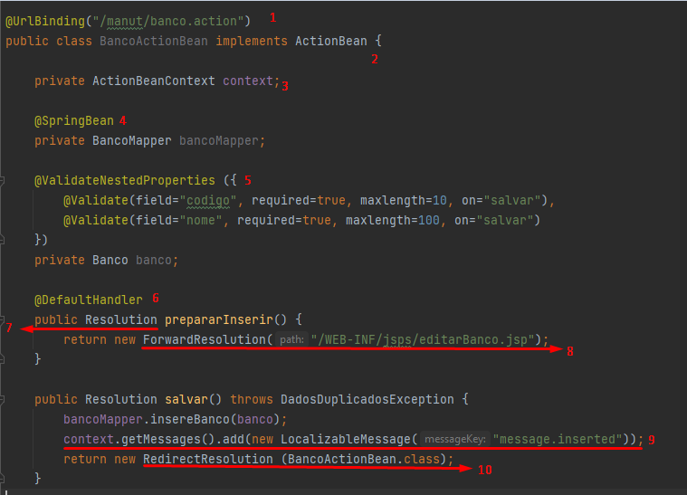
ActionBeans - Exemplo - Visão Geral
Action para lidar com o cadastro de bancos
Para funcionar precisa de uma JSP e um arquivo .properties
Possui 2 métodos Event Handlers
Um para exibir o formulário de cadastro para o usuário
Um para receber os dados digitados no formulário de cadastro e salvar no banco de dados
As operações de consulta, remoção, edição e listagem ficariam na mesma classe
Bastaria adicionar um Event Handler a mais para cada um deles

Slide 6
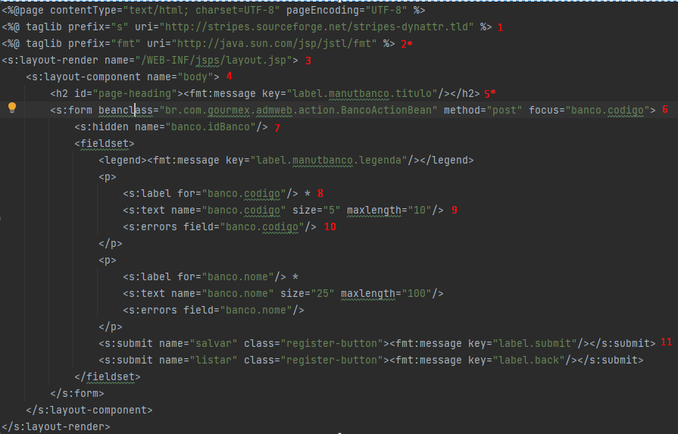
JSP de Conteúdo - Exemplo - Visão Geral
JSP lida com a interface com o usuário
Não deve ter código
Ou apenas o mínimo necessário
Se tiver precisa ser em EL e JSTL
Stripes facilita a criação de JSPs
Utilização de layouts padronizados
Lida com a cópia de dados de campos entre JSP e ActionBean
Exibição de mensagens informativas
Exibição de mensagens de erros

Slide 7
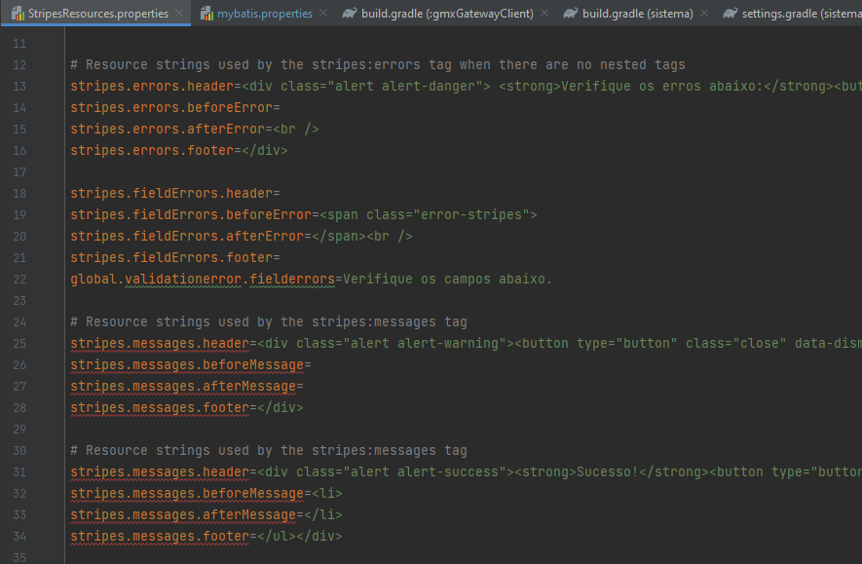
StripesResources.properties - Exemplo - Visão Geral
Onde são salvas:
Configurações de elementos visuais do Stripes
Mensagens de Sucesso
Mensagens de Erro
Labels de campos (internacionalização)

Slide 8
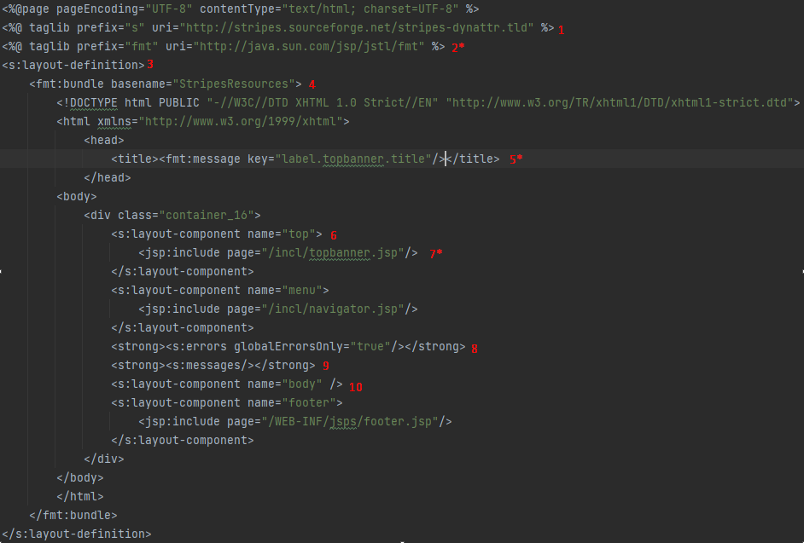
JSP de Layout - Exemplo - Visão Geral
Define a estrutura de todas as páginas do sistema
Inclui JSP que renderizará o topo
Inclui JSP que renderizará o menu
Conteúdo (body)
Onde as páginas internas do sistema serão exibidas
Footer
Mensagens de Sucesso
Mensagens de Erro
Labels de campos (internacionalização)

Slide 9
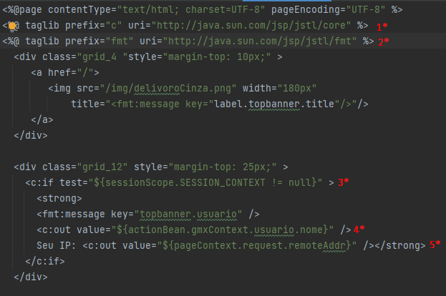
JSP Include - Exemplo - Visão Geral
Define uma parte/pedaço de todas as páginas do sistema
Nesse caso é o topo de todas as páginas do sistema
Usa Expression Language para exibir
Dados obtidos da Request
Dados obtidos da Action
Usa tags JSTL para
Lógica básica de exibição
Exibição de mensagens internacionalizadas

Slide 10
ActionBean

Slide 11
ActionBeans - Detalhamento
Define a URL para acessar essa action
Toda Action precisa implementar essa interface
Para o Stripes enxergar e usar a Action
Injetado pelo Stripes para action poder ter acesso à request e response
Integração entre Stripes e Spring
Spring injeta objeto que irá interagir com BD
Validação de dados antes de cadastrar
Se falhar na validação, mensagens de erro são exibidas na JSP por tags s:error
Event handler padrão da Action
Ponto de entrada caso um evento não seja informado pelo navegador

Slide 12
ActionBeans - Detalhamento
Todo Evento Handler deve ser público e retornar Resolution
Para o Stripes saber qual JSP ou Action será invocada depois
Encaminhamento de continuidade
Normalmente para uma JSP
Torna variáveis da Action visíveis para JSP
Continua o processamento iniciado pela Action antes de retornar para navegador
Quando a JSP terminar, é retornado o conteúdo HTML a ser exibido e o código HTTP 200 (sucesso)
É o mais comum

Slide 13
ActionBeans - Detalhamento
Adiciona mensagem a ser exibida pela JSP
Mensagem será consultada no StripesResources.properties
Adequado para internacionalização
Encaminhamento de reinício
Retorna código HTTP 308 para navegador
Navegador irá solicitar página indicada pelo Redirect
Evita efeitos colaterais do refresh de página após um cadastro

Slide 14
JSP de Conteúdo

Slide 15
JSP de Conteúdo - Detalhamento
Inclui Taglib do Stripes - prefixo s
Inclui Taglib fmt
Nesse caso sendo usada para internacionalização
Herda Layout de layout.jsp
Note a ausência de código HTML contendo
Includes de CSS e Javascript
Topo da página
Menu da aplicação
Rodapé
Sobrescreve component body do layout
É onde deve ir o conteúdo de cada página da aplicação
O layout não define essa parte

Slide 16
JSP de Conteúdo - Detalhamento
Exibe título da página usando mensagem internacionalizada
Será consultada em StripesResources.properties
Tag do Stripes para renderizar formulário
Ao invés de colocar URL coloca-se o nome da Action que irá ser chamada
focus é útil para colocar o cursor no campo desejado quando o form for exibido
Tag do Stripes para renderizar campo hidden (oculto)
Caso o atributo código do objeto Banco definido na Action possua um valor ele será automaticamente preenchido

Slide 17
JSP de Conteúdo - Detalhamento
Tag do Stripes para exibir label de um campo
Será consultado em StripesResources.properties
Tag do Stripes para renderizar campo texto
Caso o atributo nome do objeto Banco definido na Action possua um valor, ele será automaticamente preenchido e exibido para o usuário

Slide 18
JSP de Conteúdo - Detalhamento
Tag do Stripes para definir onde serão exibidas mensagens de erro do campo “banco.nome”
Geralmente geradas pelo validador do Stripes
Tag do Stripes para gerar o botão submit do formulário
Quando clicado irá invocar a ActionBean
O campo name define qual Event Handler da Action será invocado
Nessa caso será ‘salvar’
Dê atenção especial a isso!

Slide 19
JSP de Layout

Slide 20
JSP de Layout - Detalhamento
Importação da Taglib do Stripes
Importação da Taglib fmt da JSTL
Definição do Layout
Importação do arquivo properties
Onde as mensagens do fmt:message estão armazenadas
Exibição de mensagem i18n usando fmt:message
Definição de componente do layout
Definir como um componente permite que JSP que herda o layout altere essa parte do layout
Inclusão da JSP topbanner

Slide 21
JSP de Layout - Detalhamento
Tag do Stripes para exibir erros
Define onde no layout as mensagens de erro serão exibidas
Nesse caso exibirá apenas erros globais
Erros globais são aqueles não relacionados a campos de um form
Tag do Stripes para exibir mensagens
Define onde no layout as mensagens de sucesso ou avisos serão exibidas
Define componente chamado body porém sem nenhum conteúdo
Deverá ser definido nas páginas filhas para exibição de conteúdo dinâmico da aplicação

Slide 22
JSP de Include

Slide 23
JSP Include - Exemplo - Visão Geral
Importação da Taglib c da JSTL
Importação da Taglib fmt da JSTL
Usando comando if da JSTL
Exibindo informação armazenada em objeto da ActionBean
Exibindo informação armazenada na requisição do Servlet Container

Slide 24
Resumo
Stripes é o nosso framework MVC
Contém lógica de navegação e lida com recebimento de dados do usuário e exibição de dados do usuário
Não pode conter lógica de negócio - apenas de ‘tela’
Interfaces com o usuário mudam frequentemente
Lógica de negócio muda menos frequentemente
Se eu trocar a interface, eu não preciso reescrever lógica de negócio

